Slide 1
Reservasi Hotel
Kelompok 8

Slide 2
01
pENDAHULUAN
02
Rumusan & batasan masalah
Daftar isi
03
Struktur navigasi
04
HASIL AKHIR WEBSITE RESERVASI HOTEL

Slide 3
Pendahuluan
Hotel merupakan salah satu bentuk pelayanan public yang menawarkan suatu jasa dalam hal penyediaan tempat tinggal, yang sifatnya sementara dan dalam waktu tertentu bagi siapa saja yang memerlukannya.
Sedangkan Reservasi adalah proses perjanjian berupa pemesanan sebuah produk baik barang maupun jasa dimana pada saat itu telah terdapat kesepahaman antara konsumen dengan produsen mengenai produk tersebut namun belum ditutup oleh sebuah transaksi jual-beli.
Oleh karena itu, pada UAS kali ini kami akan membuat website Reservasi Hotel. Website ini bertujuan untuk mempermudah customer memesan hotel.

Slide 4

Rumusan masalah
Bagaimana cara merancang dan mendesain sistem pemesanan secara online yang mudah digunakan untuk meningkatkan pelayanan terhadap customer.

Slide 5
Batasan masalah
Membuat website Reservasi Hotel
Website ini dibuat dengan Bahasa pemrograman PHP

Slide 6
Tujuan
Untuk memudahkan customer dalam memesan kamar hotel
Dapat meningkatkan pelayanan hotel terhadap customer

Slide 7
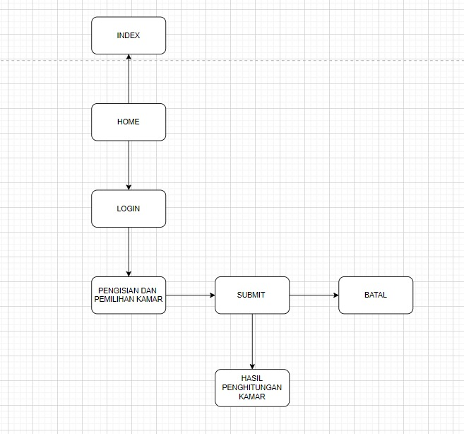
Struktur navigasi

Slide 8
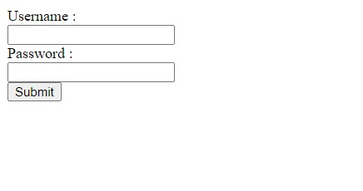
Website reservasi hotel
Form Login

Slide 9
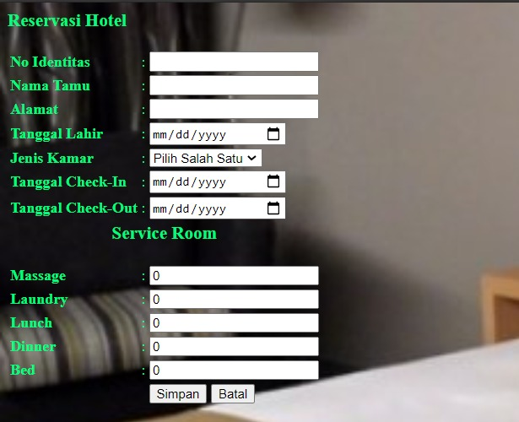
Form input

Slide 10
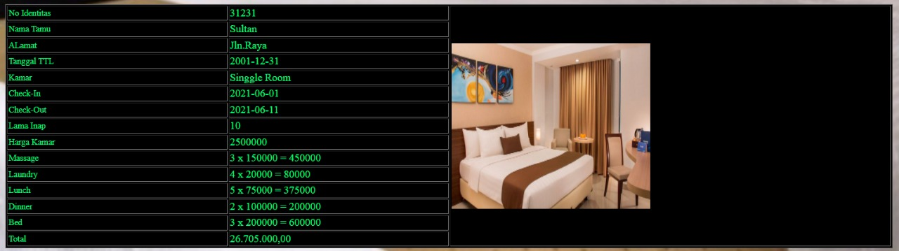
Single room
Insert your multimedia content here

Slide 11
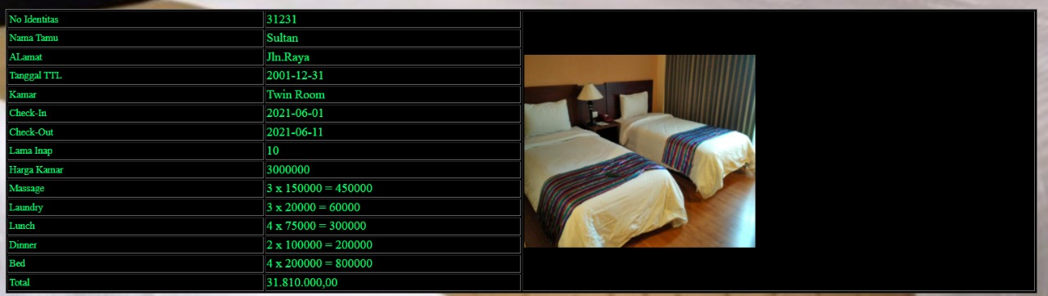
Twin room

Slide 12
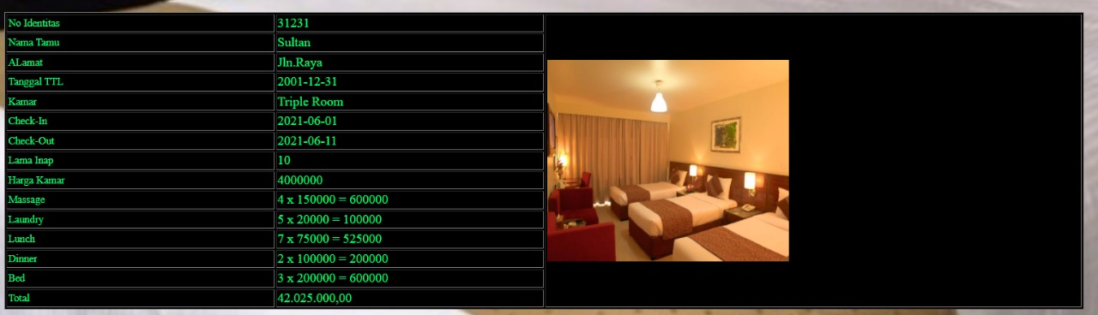
Triple room

Slide 13
Thank you

